Slide 1
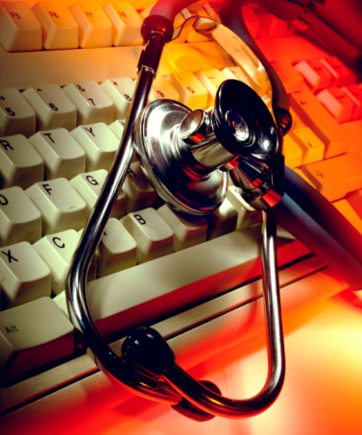
Laboratório de Hardware
Manutenção
Prof. Fábio Pessôa de Sá

Slide 2
Laboratório de Hardware – ADS
Manutenção
Resumo
Manutenção Preventiva
Manutenção Corretiva

Slide 3
Laboratório de Hardware – ADS
Manutenção
Manutenção Preventiva
Definição
Cuidados Gerais
Limpeza geral
Limpeza de contatos
Protegendo contra umidade
Incrementando a montagem

Slide 4
Laboratório de Hardware – ADS
Manutenção
Manutenção Preventiva - Definição
É um conjunto de cuidados que devem ser tomados com um equipamento, visando prevenir vários tipos de defeitos.
Exemplos de cuidados nos computadores: Limpeza física; Backup’s; Anti-vírus; Estabilizadores; Cuidados com umidade; Softwares de manutenção.

Slide 5
Laboratório de Hardware – ADS
Manutenção
Manutenção Preventiva – Cuidados Gerais
Falta de energia elétrica;
Fragilidade do HD
Liga-desliga
Umidade
Conexão com modem/roteador
Filtro de linha ou estabilizador?

Slide 6
Laboratório de Hardware – ADS
Manutenção
Manutenção Preventiva – Cuidados Gerais
Limpeza geral de poeira periódica;
Pincel: Placa mãe, ventiladores, soquetes e placas
Perfex: Cabos
Borracha: Conectores de borda
Spray limpa-contato: Slots, conectores Sata
Após a limpeza aguarde 20 minutos antes de ligar o PC.

Slide 7
Laboratório de Hardware – ADS
Manutenção
Manutenção Preventiva – Cuidados Gerais
Umidade
Silica Gel – preso com fita adesiva longe da fonte ou do HD.
Capas plásticas
Spray limpa contato (anual)

Slide 8
Laboratório de Hardware – ADS
Manutenção
Manutenção Corretiva
Serve para corrigir um problema diretamente ligado ao mal funcionamento de um equipamento.

Slide 9
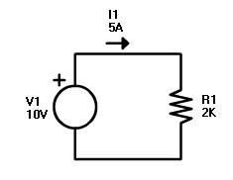
Laboratório de Hardware – ADS
Manutenção
Manutenção Corretiva – Noções básica de eletrônica
Tensão: é a diferença de potencial entre os pólos da fonte de tensão (Volts – V – T); (V1)
Corrente: Movimento ordenado das cargas elétricas (Ampére – A – I); (I1)
Potência: Diz respeito ao consumo do circuito (Watt – W);
Circuito:

Slide 10
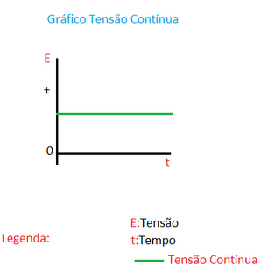
Laboratório de Hardware – ADS
Manutenção
Manutenção Corretiva
- Noções básica de eletrônica
Corrente contínua (CC ou DC):
Constante no tempo, com o seu valor bem definido e circulando sempre pelo mesmo sentido em um condutor elétrico.
Todos os sistemas eletrônicos como computadores, rádios, telefones, funcionam com CC. A CC é o tipo de corrente gerada por todos os tipos de pilhas e baterias.

Slide 11
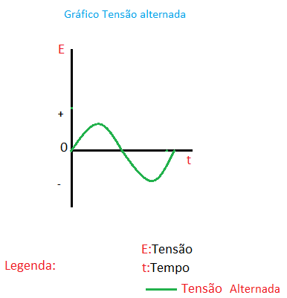
Laboratório de Hardware – ADS
Manutenção
Manutenção Corretiva - Noções básica de eletrônica
Corrente alternada (CA ou AC):
Pelo fato de ser alternada, possui algumas características como freqüência, amplitude e fase.
Utilizada principalmente em sistemas de grandes potências, indústrias e máquinas elétricas.

Slide 12
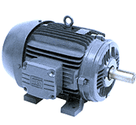
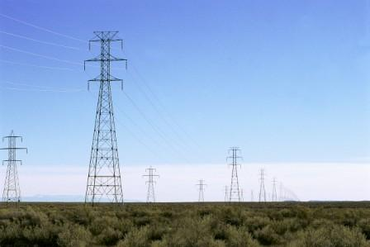
Laboratório de Hardware – ADS
Manutenção
Manutenção Corretiva - Noções básica de eletrônica
Corrente alternada (CA ou AC):
Em geral, os motores elétricos que equipam os eletrodomésticos como batedeiras, geladeiras e máquinas de lavar possuem motores do tipo CA.
Nas usinas de geração de energia (hidroelétricas, termoelétricas e nucleares) são utilizados geradores do tipo CA sendo valores típicos de amplitude de 127 V e
220 V, com freqüência de 60 ou 50 Hertz.

Slide 13
Laboratório de Hardware – ADS
Manutenção
Manutenção Corretiva:
Softwares
Limpadores – Ccleaner;
Recuperador de dados – Recuva; EasyRecovery.
Comandos (prompt adm)
DISM.exe /Online /Cleanup-image /Restorehealth

Slide 14
Laboratório de Hardware – ADS
Manutenção
Manutenção Corretiva:
Softwares
Limpadores – Ccleaner
  Arquivos
  Registro
  Inicialização
  Limpar espaço livre

Slide 15
Laboratório de Hardware – ADS
Manutenção
Manutenção Corretiva:
Prompt adm (DISM - Deployment Image Servicing and Management - Gerenciamento e Manutenção de Imagens de Implantação) – Encontrar e reparar arquivos corrompidos
Check Health: DISM /online /cleanup-image /checkhealth
Scan Health: DISM /online /cleanup-image /scanhealth
Restore Heatlh: DISM /online /cleanup-image /restorehealth

Slide 16
Laboratório de Hardware – ADS
Manutenção
Manutenção Corretiva:
Prompt adm (SFC – System File Checker) – Encontrar e reparar arquivos perdidos e/ou corrompidos do sistema
sfc /scannow

Slide 17
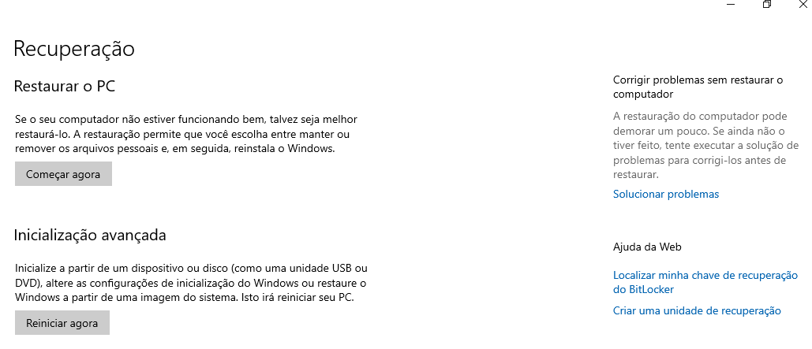
Laboratório de Hardware – ADS
Manutenção
Manutenção Corretiva:
Restaurar Windows

Slide 18
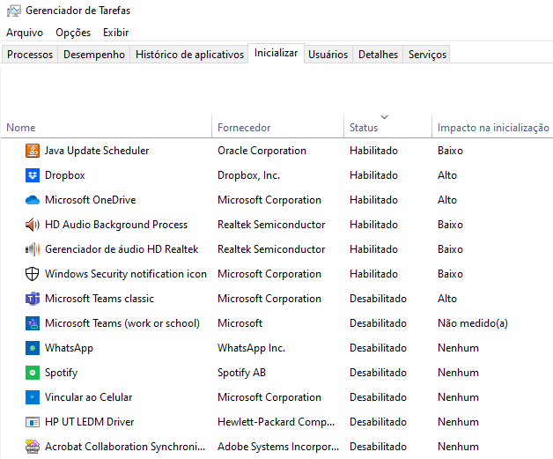
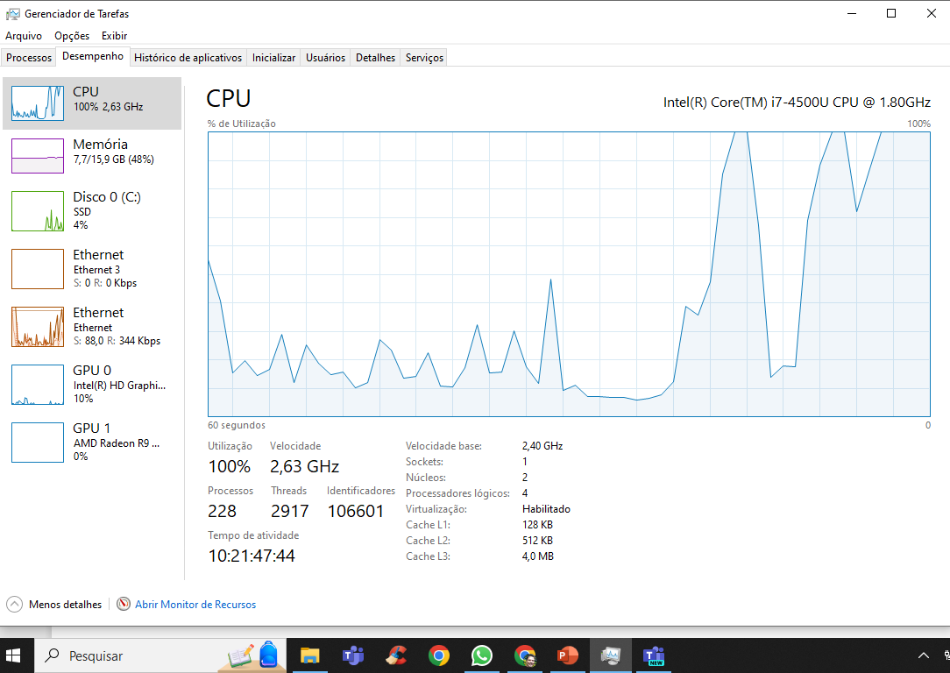
Laboratório de Hardware – ADS
Atividade em Casa
¹Gerenciador de Tarefas:
Em duplas ou trios atividade de Manutenção:
A) Gerar relatório com Prints e texto sobre a manutenção do ‘Iniciar’ programas automaticamente e o ‘Desempenho’ dos elementos de hardware por meio do Gerenciador de Tarefas¹ no PC próprio;
B) Opcional – Executar tarefas de manutenção preventiva/corretiva descritas na aula no computador pessoal como por exemplo:
Limpeza Interna e Externa;
Verificação da pasta térmica;
Aplicação do Limpa contatos;
Gel-sílica;
Utilização do app para manutenção dos arquivos (ex. Ccleaner).
Envie relatório único (A e B-Opcional) para e-mail: fabio@fatecpg.edu.br - Assunto: TRABALHO LH
Incluir: Nomes completos dos alunos
Prazo: 01 semana

